Slide 1

第六章
数据加密标准 DES
(Data Encryption Standard)

Slide 2
6.1 数据加密标准 DES
(Data Encryption Standard)
1972年NBS (National Bureau of Standards) 开始旨在保护计算机和通信数据的项目.
1973年5月，NBS公开征集标准加密算法，要求：
1. 高度安全；
2. 安全性取决于密钥；
3. 易于理解；
4. 适用于所有用户和各种应用
5. 可移植;
6. 能用电子设备经济地实现；
7. 使用效率高；
8. 算法能被证明有效；
1977年DES由IBM设计并正式由NBS公布使用.

Slide 3
由于以上的要求被满足, DES成为一个世界范围内的标准已有20多年. 它抗住了多年的密码分析, 除可能的最强有力的敌手外, 对其他的攻击仍是安全的.
1987年，ISO(International Standard Organization)下属的国际销售金融标准组在国际认证标准中使用了DES.
我们国家许多金融证券部门仍在使用DES.
1999年，在RSA会议中，电子前沿基金会在不到24小时内破解了一个DES密码!!!
世界需要一个替代者！

Slide 4
因此, 各种各样的DES替代者在某些领域, 某种程度上流行起来. 但都未成为世界范围的标准.
为此, 美国NIST(National Institute of Standard and Technology) 开始建立一个新的标准. 可以想象, 一旦美国政府采纳一新的标准, 世界上其它国家也都会效仿.
1997年NIST就开始邀请结构和个人提交算法作为新标准的候选, 这就是AES. 1998年8月20日, NIST 指定了15个候选者. 1999年8月, 剩下5个候选者.
最后, 在2000年10月2日, NIST 宣布了获胜者: Rijndael 算法, 设计者为两个比利时人: V. Rijmen 和 J. Daemen. 人们正在期待AES如同DES一样成为世界性的标准.

Slide 5
6.2 DES 加密算法
DES 加密算法是一个对称算法:
加密和解密用同一算法和密钥
DES 加密算法是分组密码 ( Block cipher)：
明文分成 64位的分组进行加密，输出64位密文
密钥长度64位，其中56位密钥，8位校验位
DES 采用两种最基本的加密技术:
混乱 (confusion)
扩散 (diffusion)
DES 加密算法分为16轮，每轮结构相同:
每一轮采用 Fistel 结构

Slide 6
两个基本设计要求：
Shannon称之为理想密码系统中，密文的所有统计特性都与所使用的密钥独立
扩散（Diffusion): 使得明文和密文之间的统计关系尽量复杂
混乱(confusion)：使得密文的统计特性与密钥的取值之间的关系尽量复杂
雪崩效应

Slide 7
设明文 M 和密钥 K 均为由 0和1组成的
64 位 的符号串：
M = m₁m₂…m₆₄
K = k₁ k₂ … k₆₄
其中 k₈, k₁₆, k₂₄, k₃₂, k₄₀, k₄₈, k₅₆, k₆₄为奇偶校验码。
DES 算法由一系列循环运算（16轮）组成：
DES(M) = IP ⁻¹°T_{16 °}T_{15 °}…T_{2 °}T_{1 °} IP (M)
最终置换
16轮循环运算
初始置换

Slide 8
DES的结构
64位明文M
初始置换
48位 k1
轮 密 钥 生 成 器
第 1 轮
第 2 轮
48位k2
56位密钥
48位k16
第16轮
最终置换
64位密文C
C = DES(M) = IP ⁻¹°T_{16 °}T_{15 °}…T_{2 °}T_{1 °} IP (M)

Slide 9
1、初始置换和最终置换
初始置换表
58 50 42 34 26 18 10 2
60 52 44 36 28 20 12 4
62 54 46 38 30 22 14 6
64 56 48 40 32 24 16 8
57 49 41 33 25 17 9 1
59 51 43 35 27 19 11 3
61 53 45 37 29 21 13 5
63 55 47 39 31 23 15 7
最终置换表
40 08 48 16 56 24 64 32
39 07 47 15 55 23 63 31
38 06 46 14 54 22 62 30
37 05 45 13 53 21 61 29
36 04 44 12 52 20 60 28
35 03 43 11 51 19 59 27
34 02 42 10 50 18 58 26
33 01 41 09 49 17 57 25
初始置换和最终置换互逆
都是64-64位换位盒
P-box

Slide 10
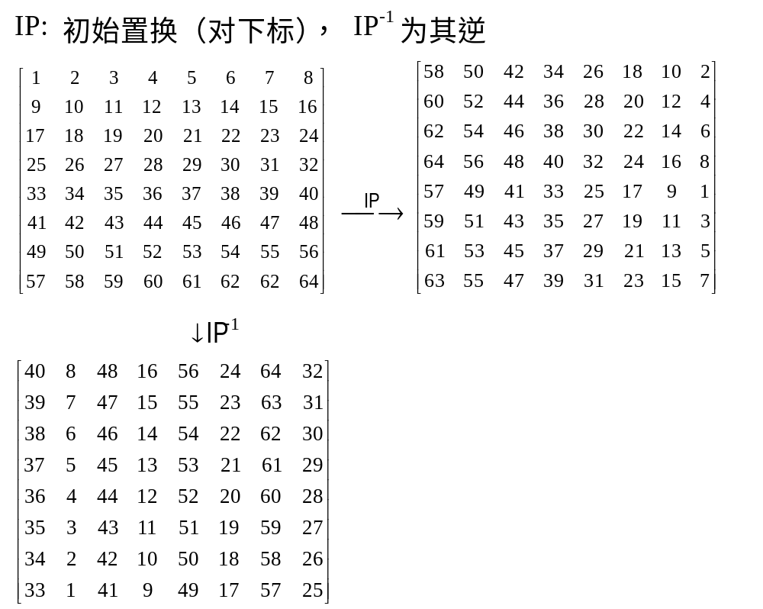

Slide 11
2、Fistel 结构
加密算法
解密算法
L1
R1
L4
R4
混合器
混合器
f(R1,K)
f(L3,K)
K
K
交换器
交换器
L2
R2
L3
R3
L2=R1
L4=R3+f (L3,K) =R2+f(R1,K)
=L1+f(R1,K)+f(R1,K)=L1
R2=L1+f (R1,K)
R4= L3=L2= R1

Slide 12
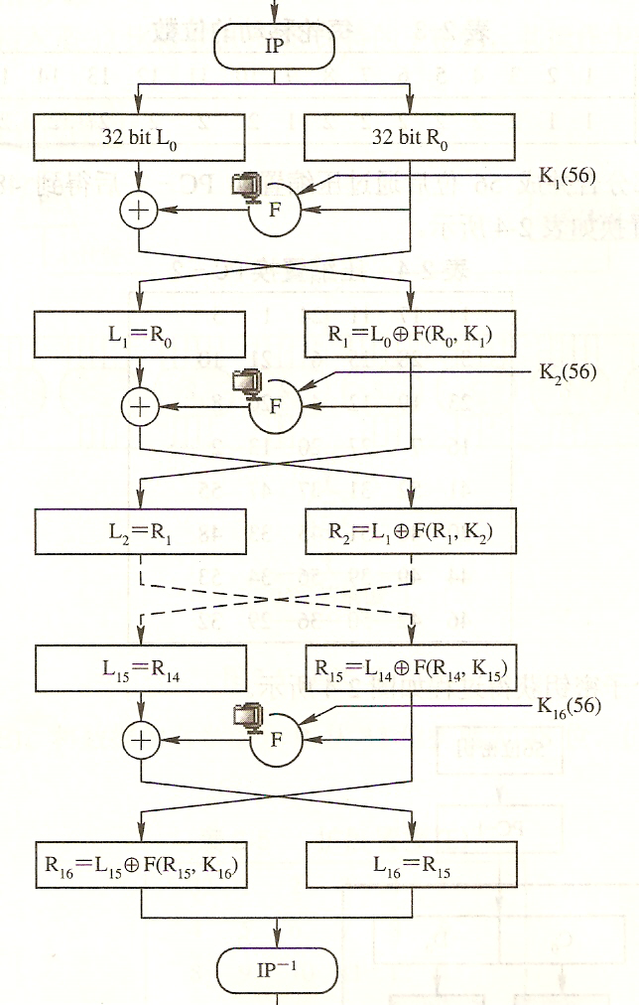
Fistel 结构特点：
输入分左右（位数相等）
混合器本身可逆
混合函数 f 不可逆
加密解密算法相同
fistel函数 f 中含不可逆操作
比如：
压缩置换 —— 压缩Pbox
扩展置换 —— 扩展Pbox
不可逆映射—— 不可逆Sbox
交换器的作用：
若没有交换器，明文的右半部份将始终不变，解密者可直接得到右半边的明文。

Slide 13
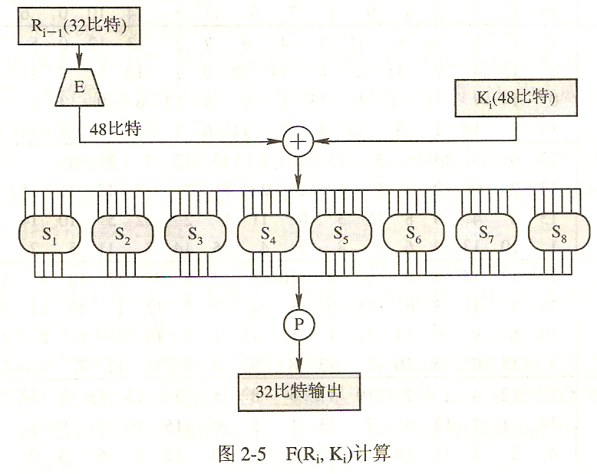
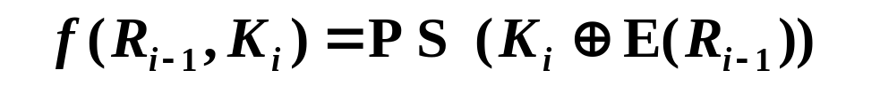
3、DES 函数
DES 函数 f 的设计
扩展换位盒32X48 Pbox
轮密钥
8个换字盒6X4 Sbox
直接换位盒
32X32 Pbox

Slide 14
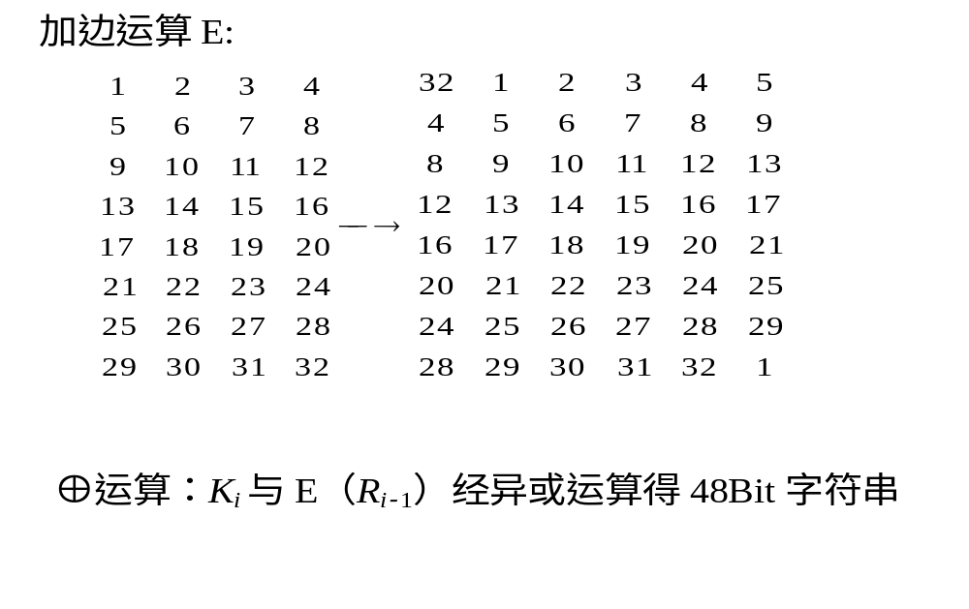
输入32位，
输出48位，
8个输出块。
(1) 扩展换位盒: E= 32-48 Pbox
1 | 2 | 3 | 4
5 | 6 | 7 | 8
29 | 30 | 31 | 32
1 | 2 | 3 | 4 | 5 | 6
7 | 8 | 9 | 10 | 11 | 12
43 | 44 | 45 | 46 | 47 | 48

Slide 15
(2) 换字盒 (Sbox): Si = 6-4 Sbox
将经运算⊕ 后得到的48 bit字符串分成8组，每组6 bit,
分别经过6进4出的换字盒 Sbox。
S1
S2
S3
S4
S5
S6
S7
S8
经过8个 6进4出的换字盒 Sbox后， 重新收缩成 32位输出。
换字盒是一个非线性、不可逆的映射，其作用是充分实
现扰乱功能。

Slide 16
将第 j 组 b₁ b₂ b₁ b₄ b₅ b₆ 分成两小组：
b₁, b₆， b₂ ,b₃, b₄, b₅
b₁b₆确定十进制的行号，b₂b₃b₄b₅确定十进制的列号，按照给定的条目表 S_{j} ，得到一个4 Bit 的输出字符串。
S1 | 00 | 01 | 02 | 03 | 04 | 05 | 06 | 07 | 08 | 09 | 10 | 11 | 12 | 13 | 14 | 15
0 | 14 | 04 | 13 | 01 | 02 | 15 | 11 | 08 | 03 | 10 | 06 | 12 | 05 | 09 | 00 | 07
1 | 13 | 15 | 07 | 04 | 14 | 02 | 13 | 01 | 11 | 06 | 12 | 11 | 09 | 05 | 03 | 08
2 | 01 | 01 | 14 | 08 | 13 | 06 | 02 | 11 | 15 | 12 | 09 | 07 | 03 | 10 | 05 | 00
3 | 15 | 12 | 08 | 02 | 04 | 09 | 01 | 07 | 05 | 11 | 03 | 14 | 10 | 00 | 06 | 13
输入 100011 行号11=3，列号0001=1 ： 输出 12= 1100
输入 000000 行号00=0，列号0000=0 ： 输出 14= 1110
输入 101110 行号10=1，列号0111=7 ： 输出 01= 0001

Slide 17
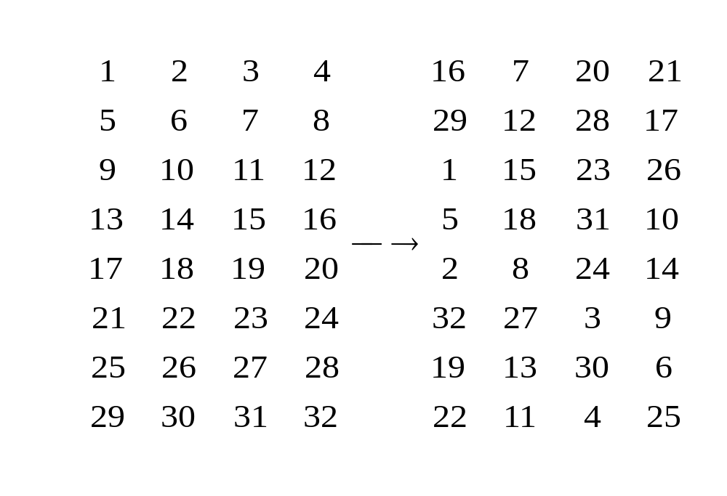
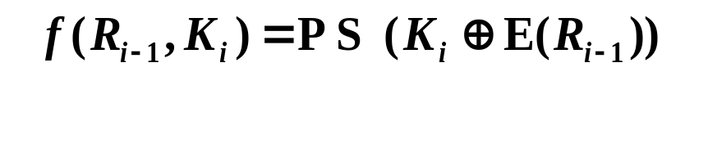
（3）直接换位盒: P= 32-32 Pbox
（4）DES函数

Slide 18
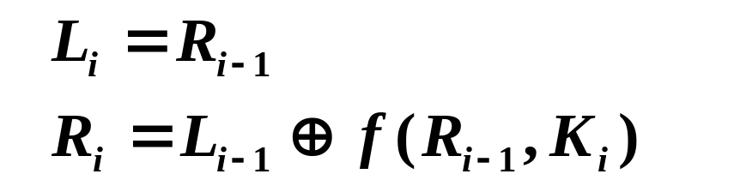
（5）轮函数
32
32
Li-1
Ri-1
f(Ri-1,Ki)
48位 Ki
Li
Ri
32
32

Slide 19
64位明文M
64位明文M
4、DES
解密过程
初始置换
最终置换
K1
K2
K15
最后一轮没有交换
K16
最终置换
初始置换
64位密文C
64位密文C

Slide 20
6.3 DES 的密钥生成器
64位密钥
64
去奇偶校验
28
56
28
左向移位
左向移位
28
28
压缩换位
48
48位K1
左向移位
左向移位
压缩换位
48
48位K2
左向移位
左向移位
压缩换位
48
48位K16

Slide 21
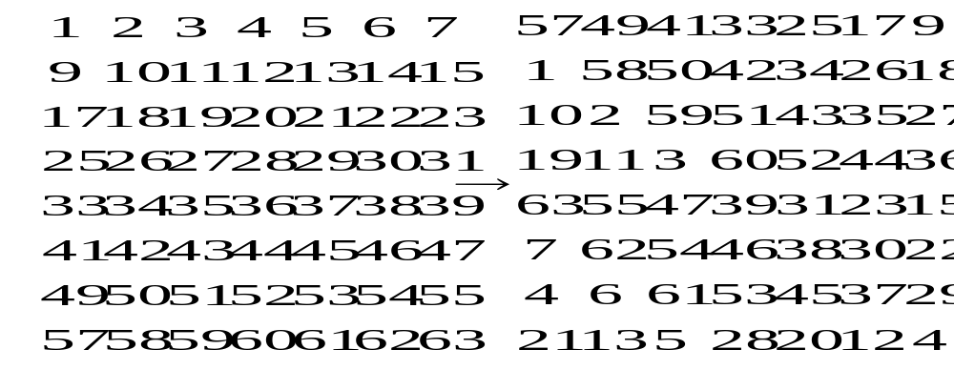
（1）PC1 (去奇偶校验的压缩置换盒= 64-56Pbox)
将64 Bit的密钥去掉第 8, 16, 24, 32, 40, 48, 56, 64 位上的校验字符，剩下56 Bit，再做如下置换：
a

Slide 22
（2）密钥经PC1后分列为两组（Split）：
按前后各28 Bit 分成左右两组：C₀ ，D₀
（3）循环左移位：
分别将C_{i−1} ，D_{i−1}循环地向左移一位或移两位，得C_{i} ，D_{i}
轮号 | 1 | 2 | 3 | 4 | 5 | 6 | 7 | 8 | 9 | 10 | 11 | 12 | 13 | 14 | 15 | 16
移位 | 1 | 1 | 2 | 2 | 2 | 2 | 2 | 2 | 1 | 2 | 2 | 2 | 2 | 2 | 2 | 1
1 | 2 | 3 | 4 | 5 | 6 | 7 | 8 | 9 | 10 | . | . | . | 26 | 27 | 28
2 | 3 | 4 | 5 | 6 | 7 | 8 | 9 | 10 | . | . | . | 26 | 27 | 28 | 1
1 | 2 | 3 | 4 | 5 | 6 | 7 | 8 | 9 | 10 | . | . | . | 26 | 27 | 28
3 | 4 | 5 | 6 | 7 | 8 | 9 | 10 | . | . |  | 26 | 27 | 28 | 1 | 2

Slide 23
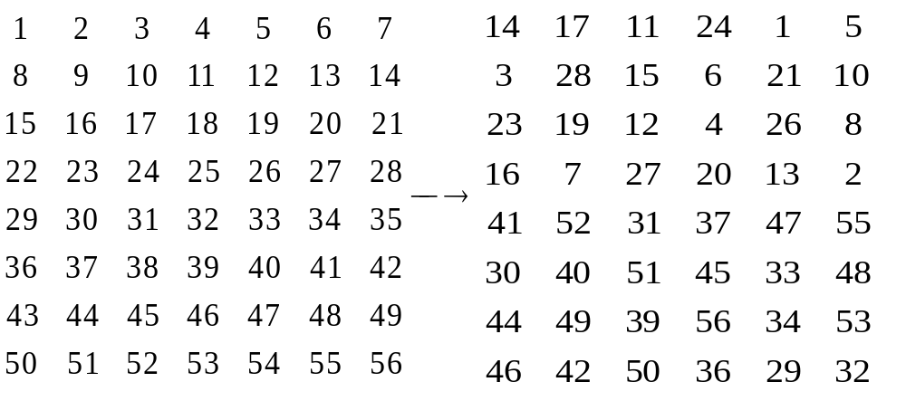
（4）PC2 ( 压缩换位盒=56-48Pbox):
合并C_{i} ，D_{i} 为 56位（combine），然后做如下压缩
置换，输出48位的轮密钥 K _{i}

Slide 24
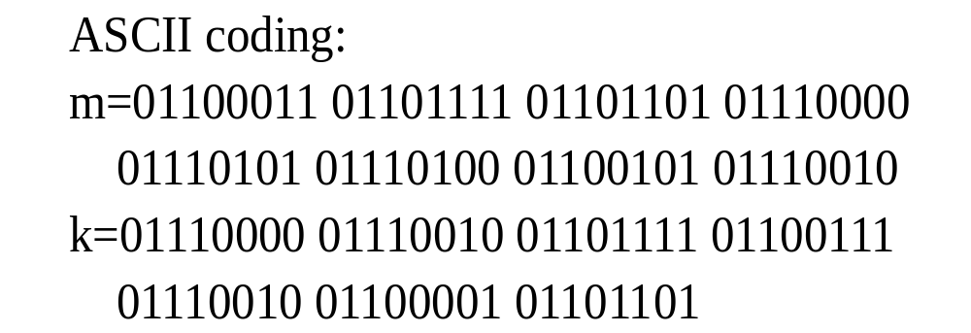
DES举例
雪崩效应：
取密钥 k=program 和m=computer

Slide 25
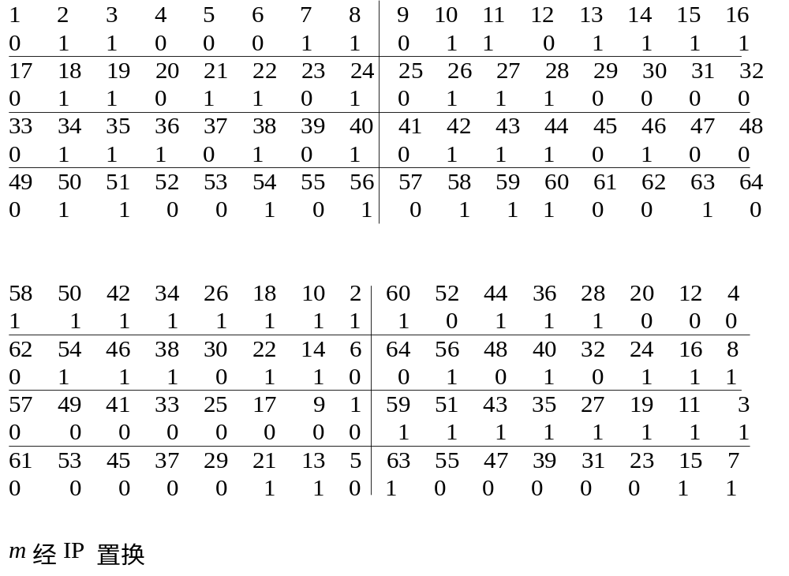

Slide 26
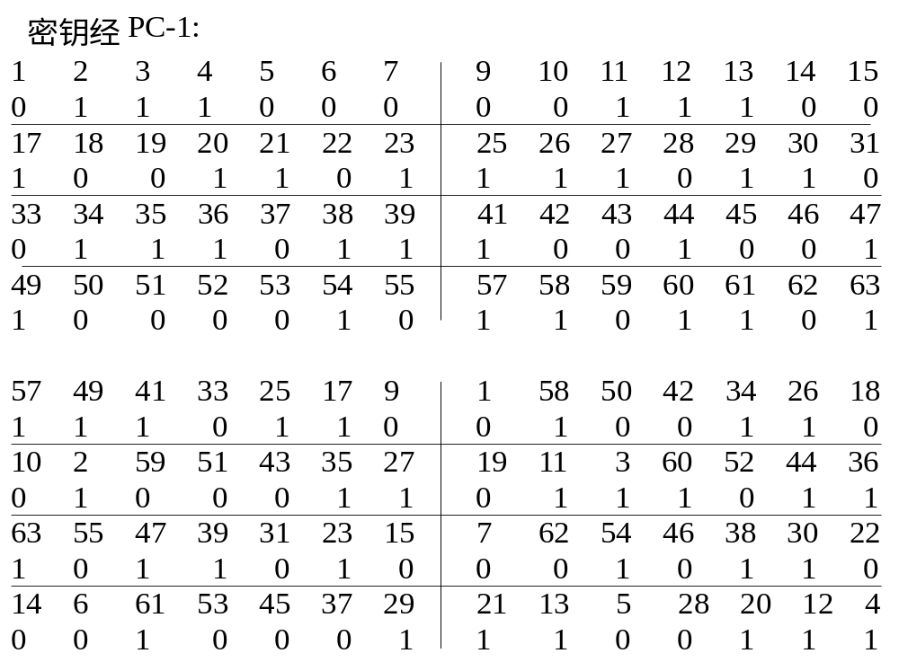

Slide 27
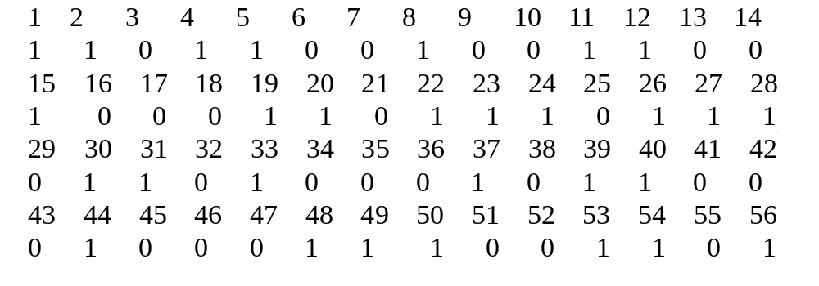
密钥经CP-1后分解为 左C₀和右D₀, 然后左移一位:

Slide 28
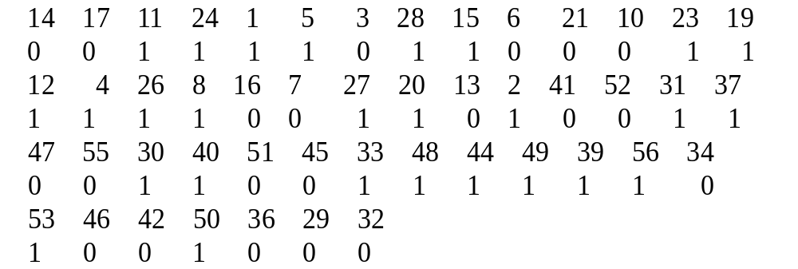
再经PC-2:
如此循环得到16个子密钥:
k₁, k₂, …, k₁₆
利用这16个子密钥和f-运算依次得到:
L₁, L₂, …, L₁₆ 和 R₁, R₂, …, R₁₆

Slide 29
最后经IP⁻¹得到密文:
C=379CB171B20D7A23
现取明文 m=computes, 密钥不变,
则密文为:
C=BC41F776B294379E
或将明文改为 m=domputer, 密钥不变,
则密文为:
C=FB23B211D2E38F61

Slide 30
6.4 关于DES的若干问题
1. 弱密钥和半弱密钥
1） 弱密钥K:
若初始密钥K经PC-1置换后C₀和D₀全是0或全是1， 则16个子密钥 k₁, k₂, …, k₁₆完全相同, 其加密和解密过程将完全相同. 即有：
DES_{K}(M)= DES_{K}⁻¹ (M)
由PC-1后满足上述条件的密钥是弱密钥。
经PC-1后C₀中的数全为1或0, D₀中的数也全为1或0.
有如下四个弱密钥：

Slide 31
故有如下四个弱密钥：
01 01 01 01 01 01 01 01
1F 1F 1F 1F 0E 0E 0E 0E
E0 E0 E0 E0 F1 F1 F1 F1
FE FE FE FE FE FE FE FE
其中
01=00000001 1F=00011111
E0=11100000 FE=11111110

Slide 32
2）半弱密钥K:
存在一对密钥K和K′使得 DES_{K}(M)= DES_{K′}⁻¹ (M)
初始密钥K经PC-1置换后, C₀和D₀分别为下述12个
情形之一, 称为半弱密钥：
01 FE 01 FE 01 FE 01 FE
FE 01 FE 01 FE 01 FE 01
1F E0 1F E0 1F E0 1F E0
E0 1F E0 1F E0 1F E0 1F
E0 01 E0 01 E0 01 E0 01
01 E0 01 E0 01 E0 01 E0
1F FE 1F FE 1F FE 1F FE
FE 1F FE 1F FE 1F FE 1F
E0 FE E0 FE E0 FE E0 FE
FE E0 FE E0 FE E0 FE E0

Slide 33
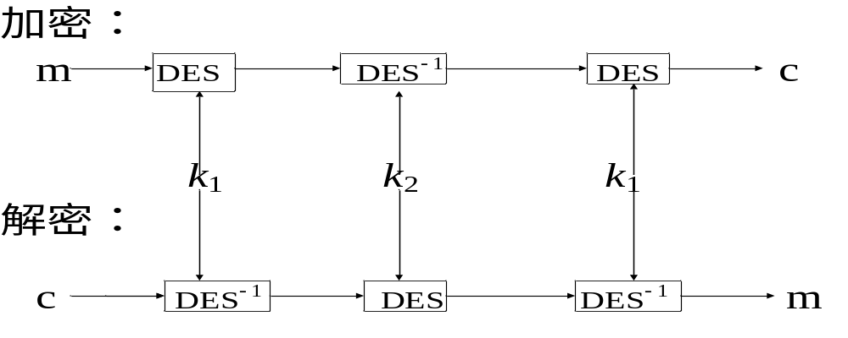
6.5 DES的变形
DES密钥太短，超期服役时间太长，安全性面临威胁。
DES密钥56位， 2⁵⁶约等于 7x 10¹⁶
1990年，Eli Biham & Adi Shamir 提出“差分算法”，在选择明文下，可使复杂度下降。
选择 2⁴⁷对明文密文对，复杂度降至 O( 2³⁷ )
若使用8轮DES，选择 2¹⁴对明文密文对，
攻击复杂度会降至 O( 2⁹ )
3-DES ：

Slide 34
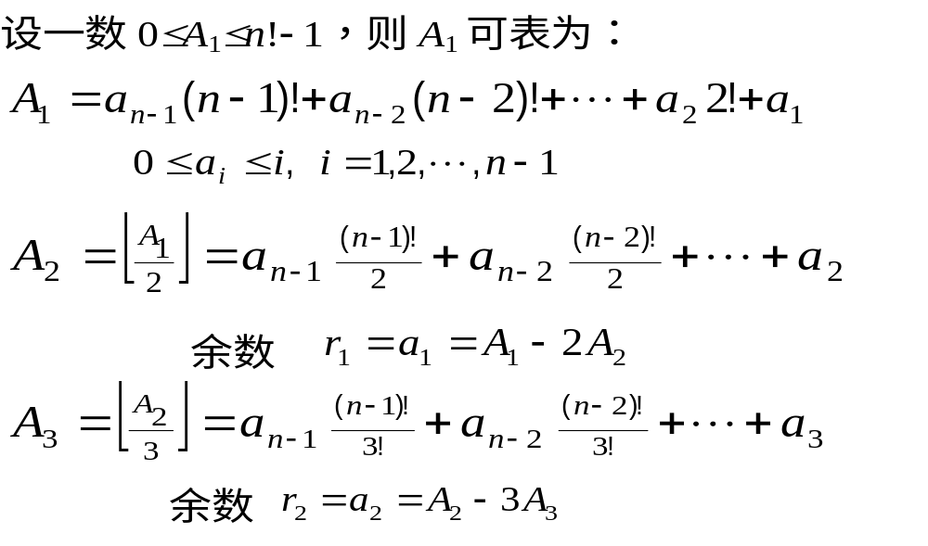
补充内容: 对S 盒的顺序随机化
可将56位密钥扩大到64位

Slide 35
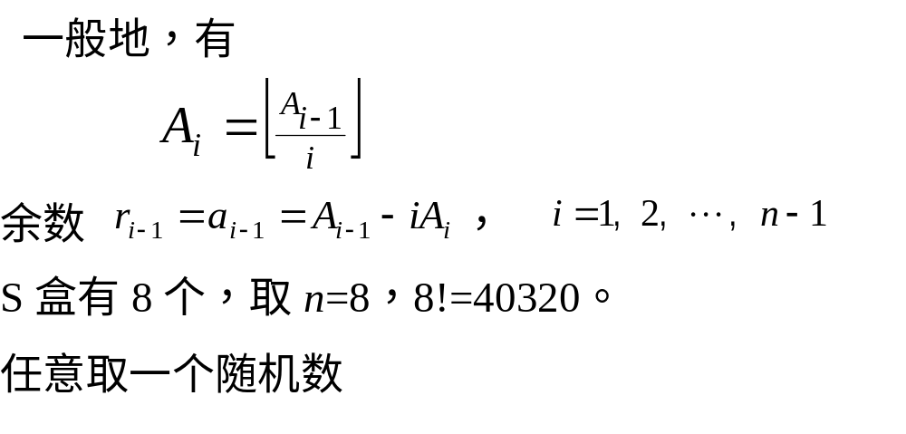
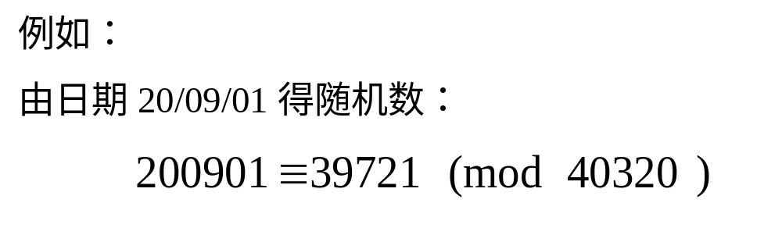

Slide 36
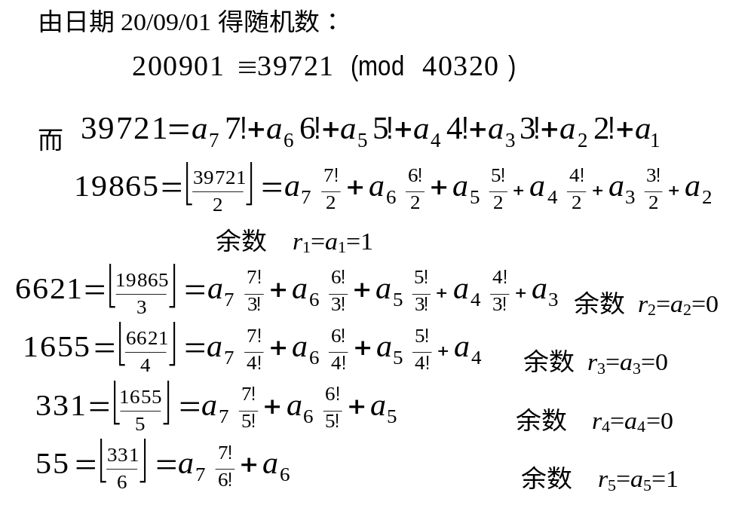

Slide 37
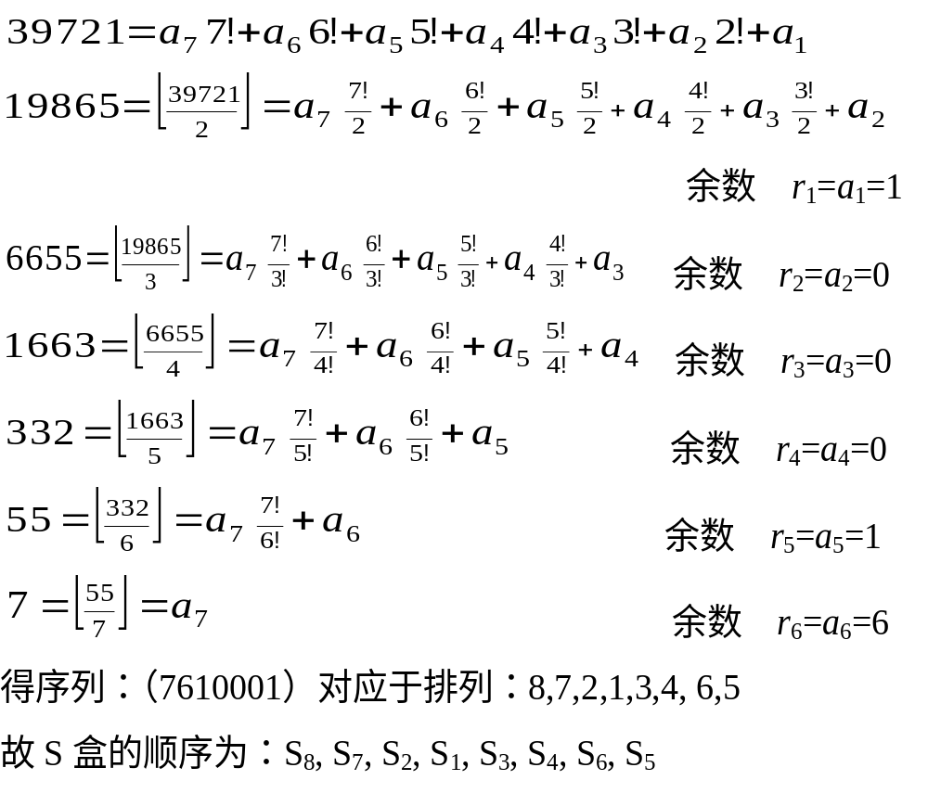

Slide 38
6.6 IDEA 分组密码简介（补充内容）
IDEA: 国际数据加密算法
International Data Encryption Algorithm
设计者：Xuejia Lai（来学嘉，中国）
& James Massey
完成时间：1990-1993
目前状态：
已获专利，并被认为是最好、最安全的.
其算法易由软件和硬件实现， 解密和加密运算速
度都非常快.

Slide 39
IDEA简单描述：
明文：分组长度64 位
密钥：解密密钥和加密密钥不同, 长度均为128位
基本运算：
三个不同的代数群进行混合运算，
用软件和硬件均容易实现,
IDEA的混淆特性也是由这三个运算实现：
1. 16 位的逐位异或运算, 记为 ；
2. 模2¹⁶的加法运算, 记为 ；
3. 模2¹⁶+1的乘法运算, 记为 .
+
+
•
注: 2¹⁶+1=65537 为一素数(称为Fermat 数).

Slide 40
这三个代数群上的运算，基于以下“不兼容性”而发挥IDEA的混淆特性：
（1） 三个运算中任意两个都不满足分配律. 例如，
存在a, b, c∈F(2¹⁶)使得：
a (b c)≠(a b) (a c);
+
•
+
•
+
（2） 三个运算中任意两个都不满足结合律. 例如，
存在a, b, c∈F(2¹⁶)使得：
a (b c)≠(a b) c.
+
+
+
+

Slide 41
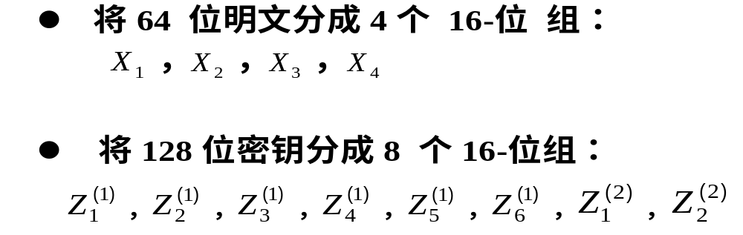
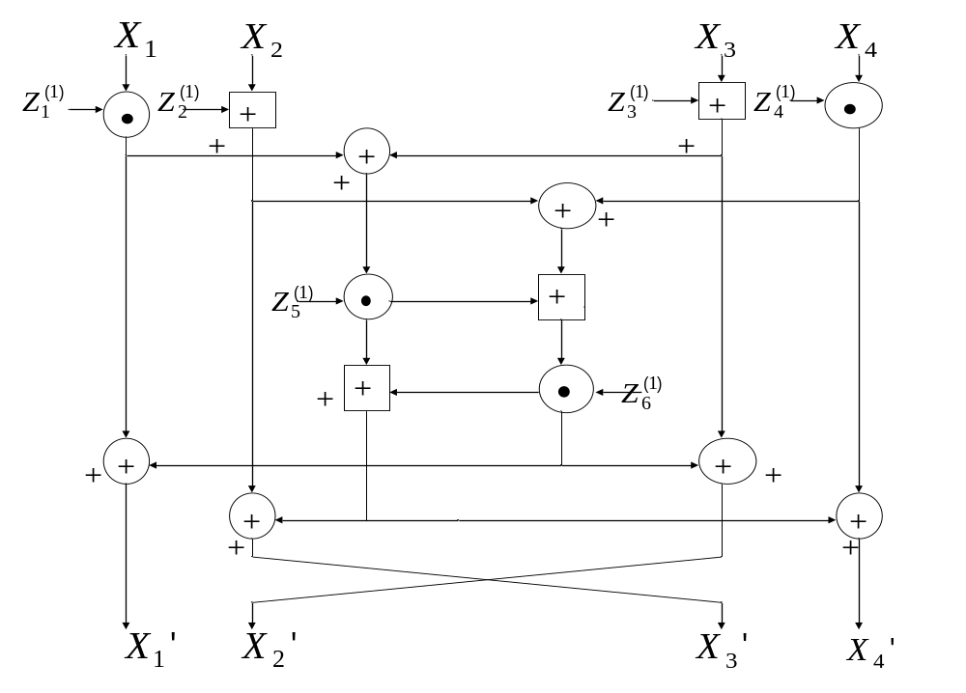
轮算法：

Slide 42
第一批的8个子密钥中的前6个 用于第一轮，后两个Z₁⁽²⁾, Z₂⁽²⁾用于第二轮的前两个。 密钥向左循环移25位再分成8个子密钥，其中前4个与第一批中剩下的Z₁⁽²⁾, Z₂⁽²⁾（作为第二批的前两个子密钥）作为第二轮的子密钥；等等. 共进行8轮.
设第八轮的输出为 W₁, W₂, W₃, W₄
则分别与最后4个子密钥Z₁⁽⁹⁾, Z₂⁽⁹⁾, Z₃⁽⁹⁾, Z₄⁽⁹⁾作运算：
W₁ •₁₆ Z₁⁽⁹⁾=Y₁ W₂ +₁₆ Z₂⁽⁹⁾=Y₂
W₃ +₁₆ Z₃⁽⁹⁾=Y₃ W₄ •₁₆ Z₄⁽⁹⁾=Y₄
密文为：Y₁Y₂Y₃Y₄

Slide 43
解密过程与加密过程完全一样, 只是所用的解密密钥对应于加密密钥为:
轮次 加密密钥 解密密钥
1 Z₁⁽¹⁾ Z₂⁽¹⁾ Z₃⁽¹⁾ Z₄⁽¹⁾ Z₅⁽¹⁾ Z₆⁽¹⁾ Z₁⁽⁹⁾⁻¹−Z₂⁽⁹⁾ −Z₃⁽⁹⁾ Z₄⁽⁹⁾⁻¹Z₅⁽⁸⁾ Z₆⁽⁸⁾
2 Z₁⁽²⁾ Z₂⁽²⁾ Z₃⁽²⁾ Z₄⁽²⁾ Z₅⁽²⁾ Z₆⁽²⁾ Z₁⁽⁸⁾⁻¹−Z₂⁽⁸⁾ −Z₃⁽⁸⁾Z₄⁽⁸⁾⁻¹Z₅⁽⁷⁾Z₆⁽⁷⁾
3 Z₁⁽³⁾ Z₂⁽³⁾ Z₃⁽³⁾ Z₄⁽³⁾ Z₅⁽³⁾ Z₆⁽³⁾ Z₁⁽⁷⁾⁻¹−Z₂⁽⁷⁾ −Z₃⁽⁷⁾Z₄⁽⁷⁾⁻¹Z₅⁽⁶⁾Z₆⁽⁶⁾
4 Z₁⁽⁴⁾ Z₂⁽⁴⁾ Z₃⁽⁴⁾ Z₄⁽⁴⁾ Z₅⁽⁴⁾ Z₆⁽⁴⁾ Z₁⁽⁶⁾⁻¹−Z₂⁽⁶⁾ −Z₃⁽⁶⁾Z₄⁽⁶⁾⁻¹Z₅⁽⁵⁾Z₆⁽⁵⁾
5 Z₁⁽⁵⁾ Z₂⁽⁵⁾ Z₃⁽⁵⁾ Z₄⁽⁵⁾ Z₅⁽⁵⁾ Z₆⁽⁵⁾ Z₁⁽⁵⁾⁻¹−Z₂⁽⁵⁾ −Z₃⁽⁵⁾Z₄⁽⁵⁾⁻¹Z₅⁽⁴⁾Z₆⁽⁴⁾
6 Z₁⁽⁶⁾ Z₂⁽⁶⁾ Z₃⁽⁶⁾ Z₄⁽⁶⁾ Z₅⁽⁶⁾ Z₆⁽⁶⁾ Z₁⁽⁴⁾⁻¹−Z₂⁽⁴⁾ −Z₃⁽⁴⁾Z₄⁽⁴⁾⁻¹Z₅⁽³⁾Z₆⁽³⁾
7 Z₁⁽⁷⁾ Z₂⁽⁷⁾ Z₃⁽⁷⁾ Z₄⁽⁷⁾ Z₅⁽⁷⁾ Z₆⁽⁷⁾ Z₁⁽³⁾⁻¹−Z₂⁽³⁾ −Z₃⁽³⁾Z₄⁽³⁾⁻¹Z₅⁽²⁾Z₆⁽²⁾
8 Z₁⁽⁸⁾ Z₂⁽⁸⁾ Z₃⁽⁸⁾ Z₄⁽⁸⁾ Z₅⁽⁸⁾ Z₆⁽⁸⁾ Z₁⁽²⁾⁻¹−Z₂⁽²⁾ −Z₃⁽²⁾Z₄⁽²⁾⁻¹Z₅⁽²⁾Z₆⁽²⁾
9 Z₁⁽⁹⁾ Z₂⁽⁹⁾ Z₃⁽⁹⁾ Z₄⁽⁹⁾ Z₁⁽¹⁾⁻¹−Z₂⁽¹⁾ −Z₃⁽¹⁾Z₄⁽¹⁾⁻¹
其中Z⁻¹为Z模2¹⁶+1的逆元. 而−Z为为Z 模2¹⁶的负元.

Slide 44
IDEA 的速度： 比DES快两倍
IDEA 的安全性：
• 有穷攻击：设计一个每秒测试十亿个密钥的芯片，并用十亿个芯片进行并行处理，将花费10¹³年！而用10²⁴个芯片进行并行处理，一天的时间可搜索完所有的密钥，但宇宙间没有足够的硅原子用来制作这些芯片！
• 已证明IDEA四轮后对差分攻击免疫.

Slide 45
6.7 其他分组对称密码简介（补充内容）
RC5分组密码算法是1994由麻萨诸塞技术研究所的Ronald L. Rivest教授发明的，并由RSA实验室分析。
它是参数可变的分组密码算法，三个可变的参数是：分组大小、密钥大小和加密轮数。
在此算法中使用了三种运算：异或、加和循环移位。
RC5:
一般形式为 RC5 – w/r/b
w: 分组长度（w = 16, 32, 64）
r：迭代轮数
b：密钥的8比特字节数（密钥长度 8*b）
RC5-32/12/16
分组长度 2w = 64位
迭代轮数 12轮
密钥长度 128位
RC6: 对RC5的改进版。

Slide 46
6.7 其他分组对称密码简介（补充内容）
Serpent 密码
分组长度 128位
迭代轮数 32 （SP结构：Substition+Permutation）
密钥长度 256 （可变）
Twofish 密码
分组长度 128位
迭代轮数 16 , Fistel 结构
密钥长度 128 / 192 / 256

Slide 47
6.7 其他分组对称密码简介（补充内容）
CAST-128, -256 密码
推广的Fistel结构
SAFFR⁺ 密码
MARS 密码
IBM提出，Fistel 结构
TEA 密码:
Tiny Encryption Algorithm, 极小型加密算法

